Slide 1
Navegación autónoma basada en reconocimiento de señales de tráfico
Francisco Márquez chaves Defensa Trabajo Fin de grado

Slide 2
Navegación autónoma basada en reconocimiento de señales de tráfico
Autor: Francisco Márquez Chaves.
Estudiante Ingeniería Electrónica Robótica y Mecatrónica. Intensificación en Robótica y Automática.
Email: fran29400@gmail.com
Tutor: Federico Cuesta Rojo.
Profesor Titular en la Escuela Superior de Ingeniería de la Universidad de Sevilla.
Email: fcuesta@us.es
Departamento: Ingeniería de Sistemas y Automática

Slide 3
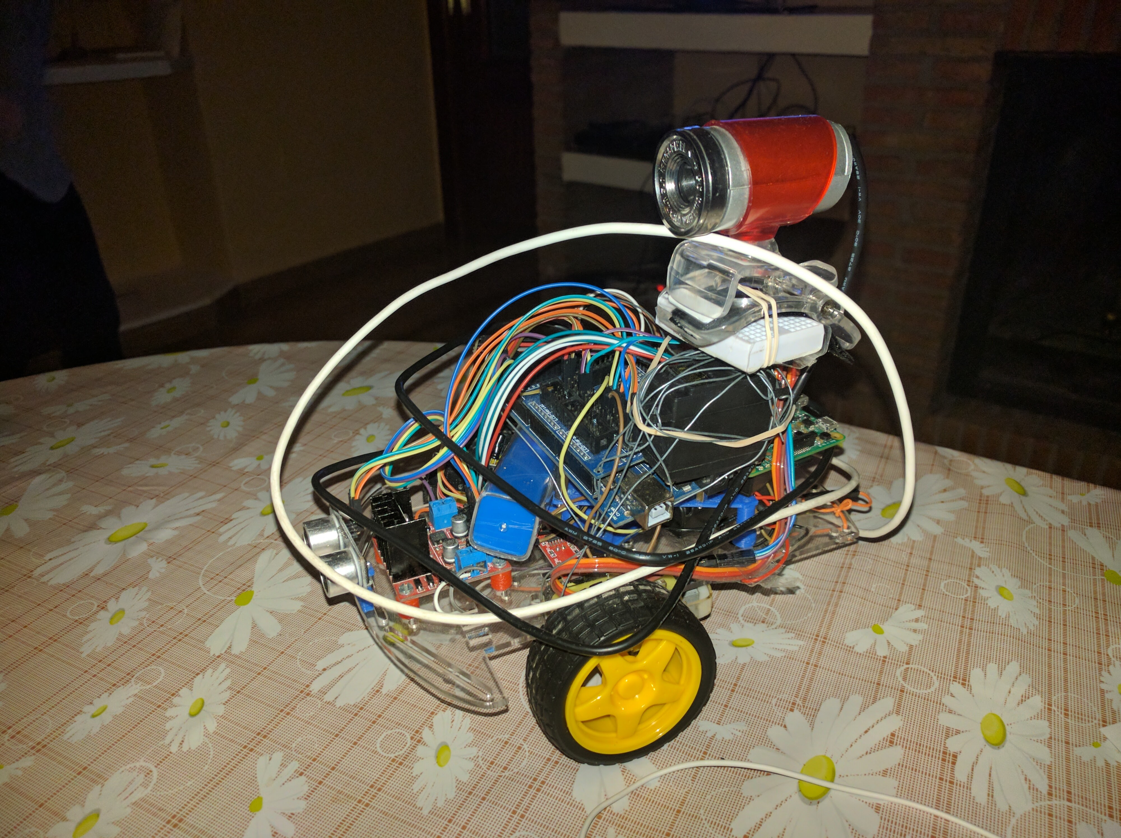
índice
Descripción General.
Plataforma Móvil.
Automatización.
Procesamiento de imágenes.
Comunicación.
Experimento.

Slide 5
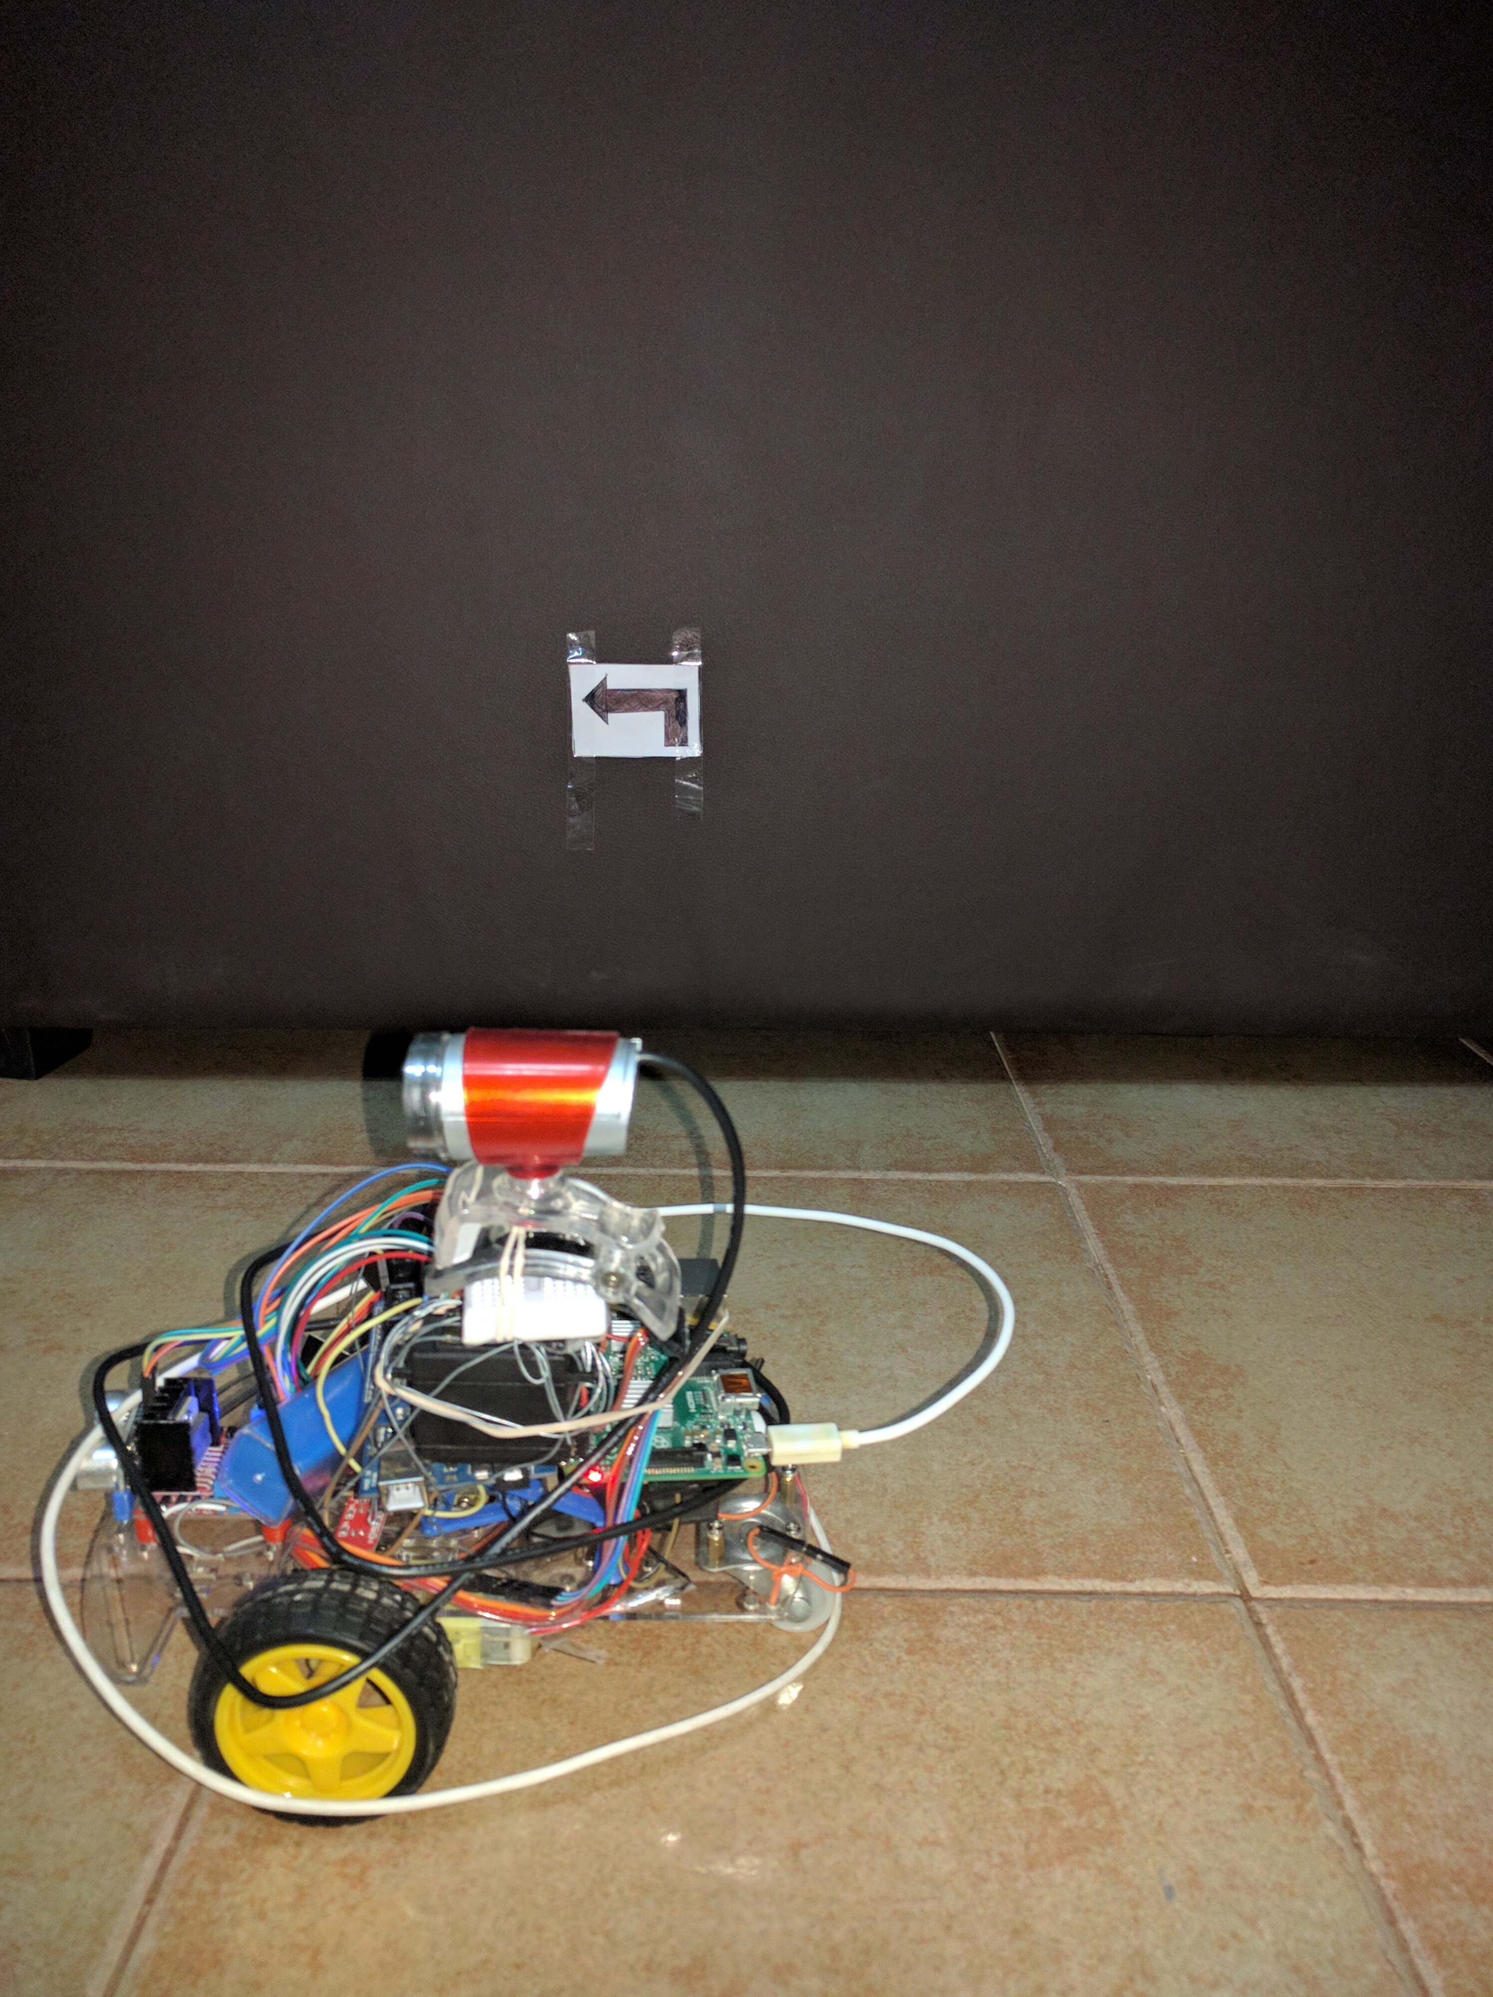



Descripción General

